Slide 1
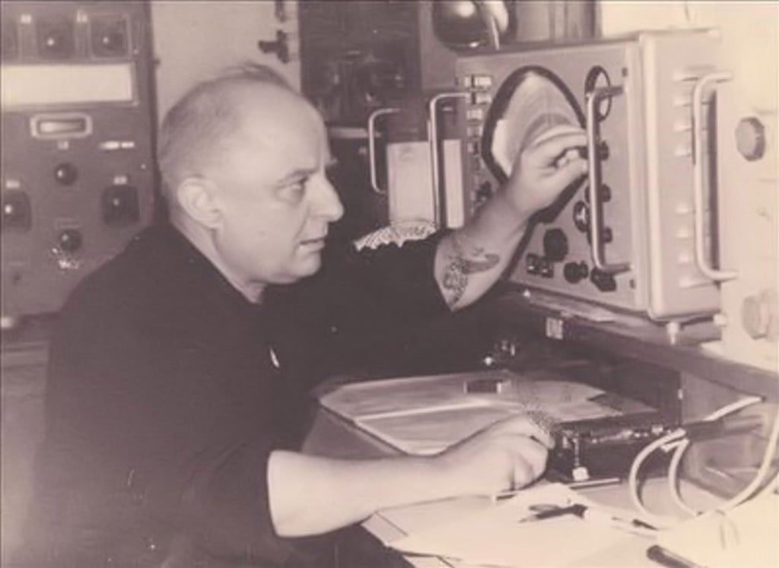
ΡΑΔΙΟΕΠΙΚΟΙΝΩΝΙΕΣ
ΓΕΝΙΚΕΣ ΑΡΧΕΣ – ΒΑΣΙΚΗ ΘΕΩΡΙΑ

Slide 2
Οι ραδιοεπικοινωνίες στα πλοία.
Από τα πρώτα χρόνια της εμπορικής ναυτιλίας δημιουργήθηκε και η ανάγκη για επικοινωνία μεγάλων αποστάσεων.
Η ανάγκη καλύφθηκε με την ανακάλυψη των ραδιοσυχνοτήτων και την εφεύρεση, από τον Guglielmo Marconi του πρώτου ασύρματου στα 1900, ο οποίος μπορούσε να μεταδώσει μορσικά σήματα.

Slide 3
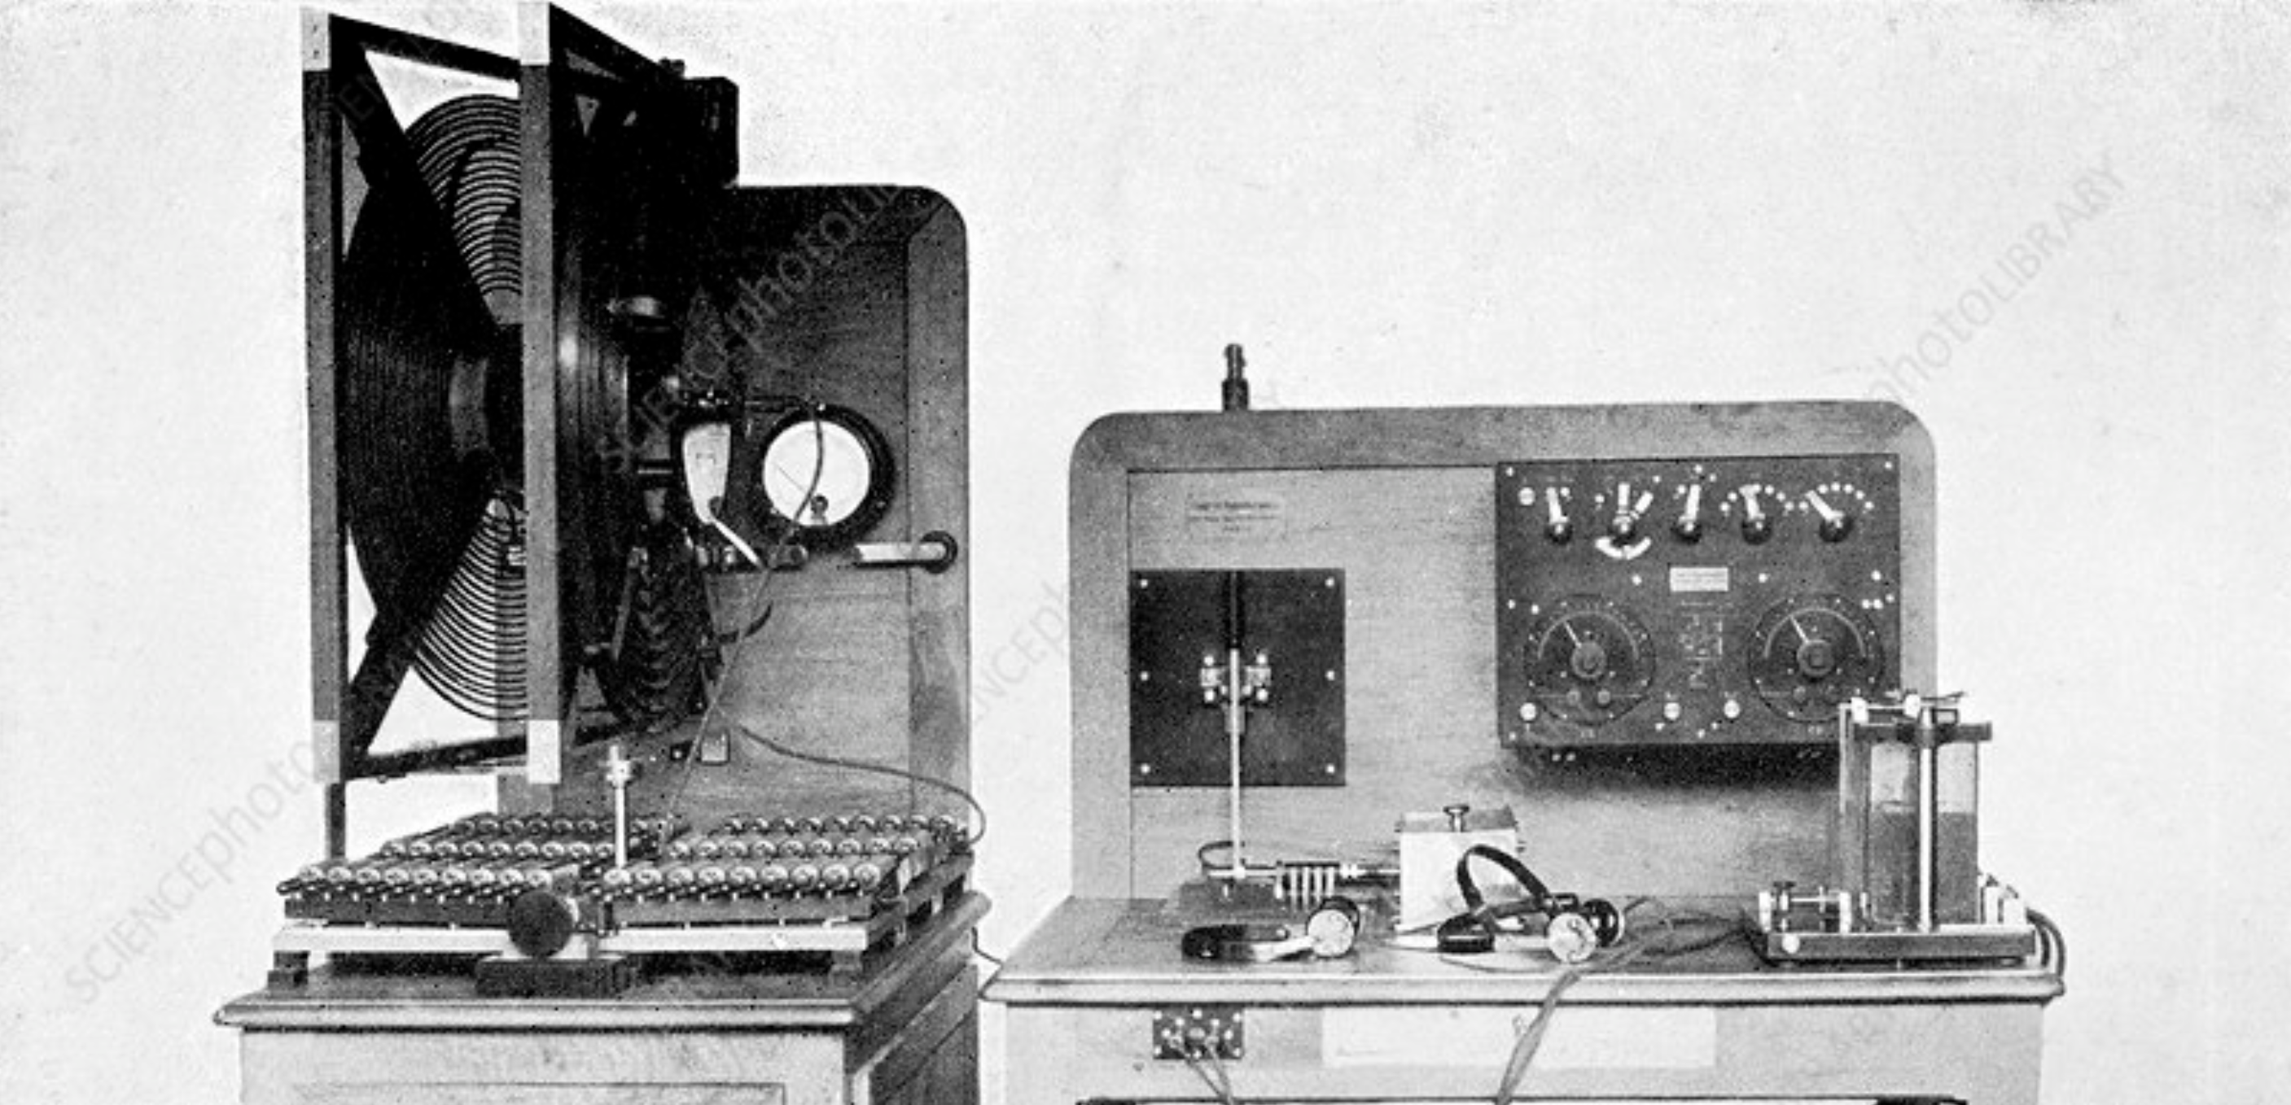
Σταθμός ασυρμάτου πλοίου από το 1914
(έτσι ακουγόταν οι πρώτες μεταδόσεις μορσικού κώδικα)

Slide 4
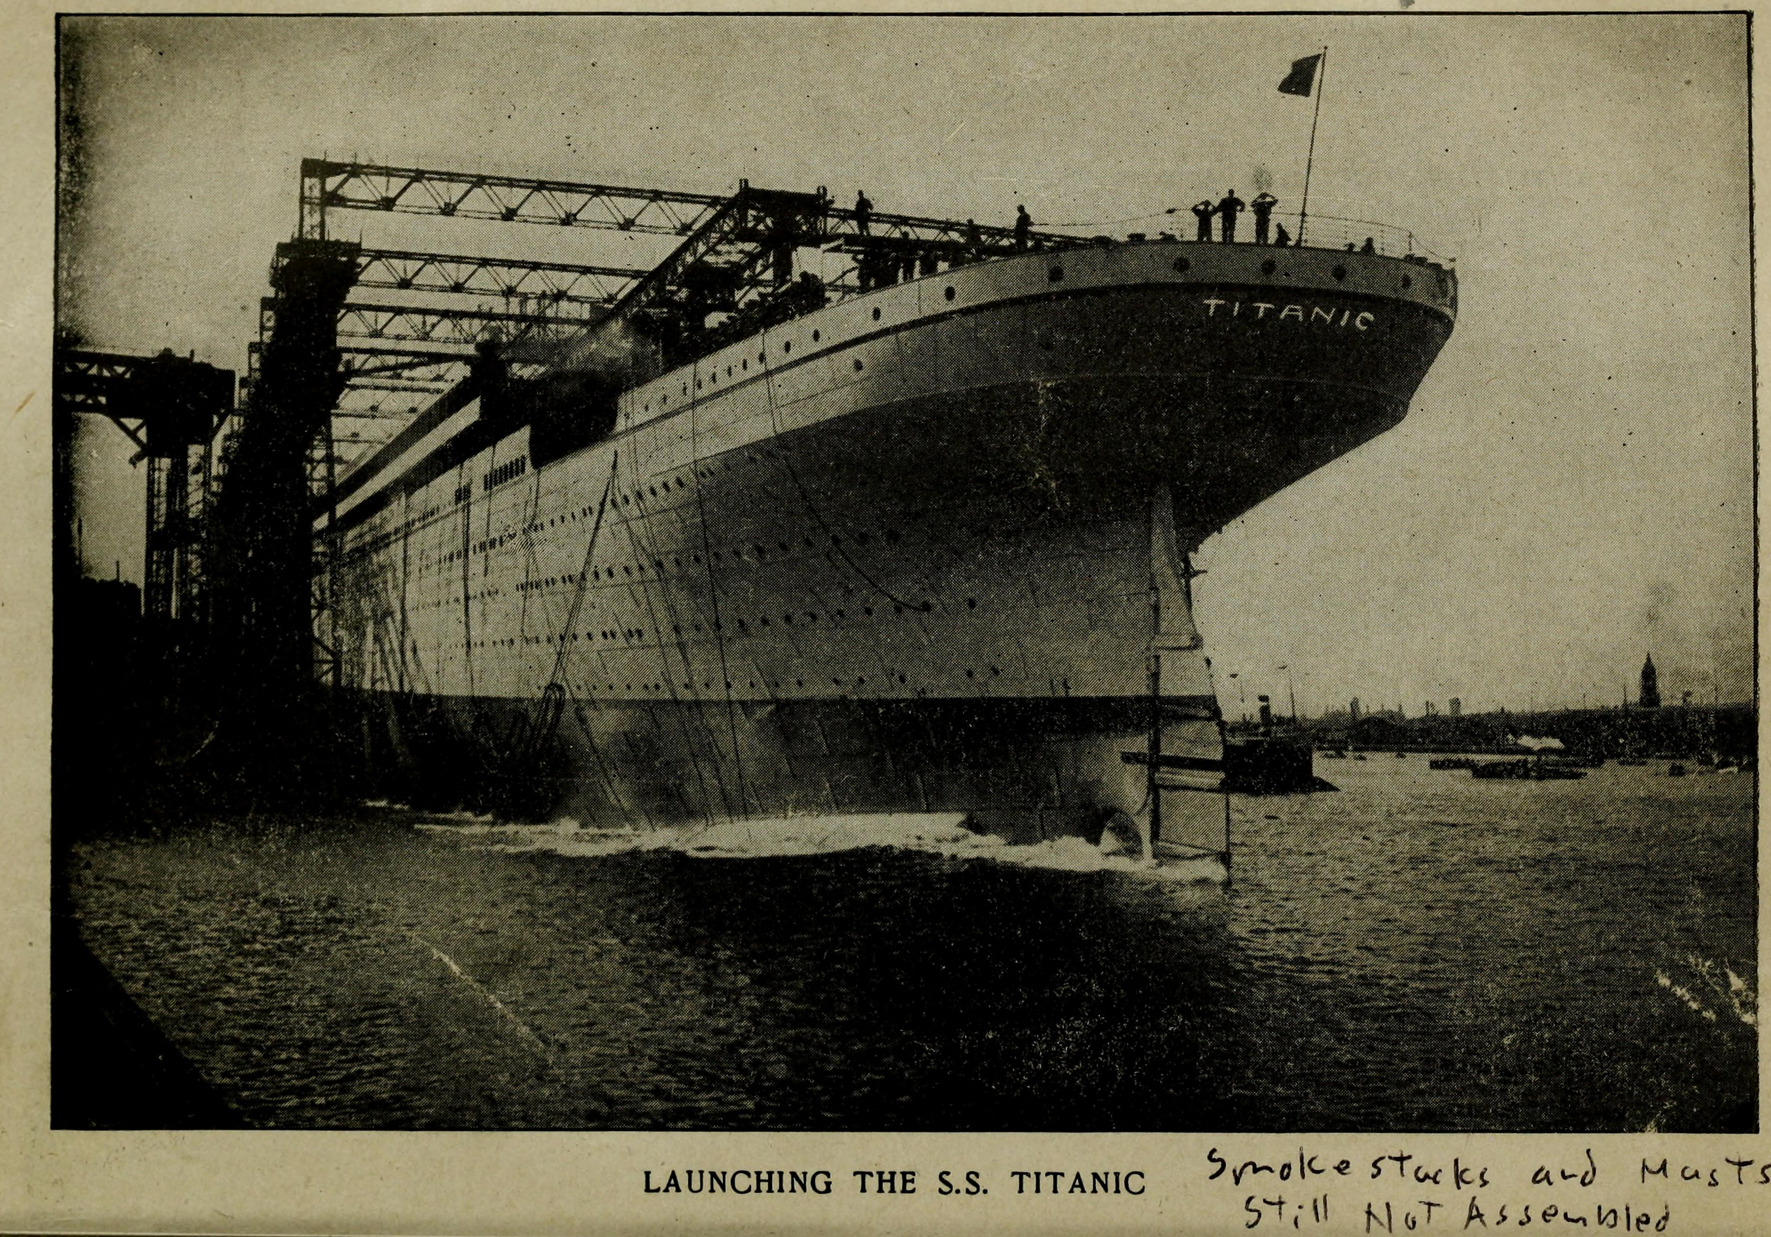
Η αρχή των ραδιοεπικοινωνιών στα πλοία
Ο πρώτος ασύρματος πλοίου εγκαταστάθηκε το 1912 στο μοιραίο κρουαζιερόπλοιο «Τιτανικό» του οποίου η βύθιση έδωσε το έναυσμα να δημιουργηθεί η σύμβαση SOLAS αλλά και να θεσμοθετηθούν κανονισμοί επικοινωνιών για τα πλοία.

Slide 5
Οι ραδιοεπικοινωνίες στα πλοία.
Από τον πρώτο ασύρματο μέχρι σήμερα η τεχνολογική εξέλιξη έχει δημιουργήσει συσκευές επικοινωνιών ιδιαίτερα εξελιγμένες οι οποίες εκτός από τον ταπεινό μορσικό κώδικα μπορούν να μεταφέρουν μέσω ραδιοκυμάτων από την φωνή μας, απλό κείμενο, έως κινούμενη εικόνα και μεγάλους όγκους ψηφιακών δεδομένων.

Slide 6
Ένας σύγχρονος σταθμός ασυρμάτου (ραδιοεπικοινωνιών) GMDSS για θαλάσσιες περιοχές Α3.

Slide 7
Όλος ο ραδιοεξοπλισμός έχει σχεδιαστεί για να παράγει ή να λαμβάνει ραδιοσήματα (πολλές φορές κάνει και τα δύο).
Ένα ραδιοσήμα με απλά λόγια είναι ένα ηλεκτρομαγνητικό κύμα.
Ανεξάρτητα από το πώς επικοινωνείτε μέσω ραδιοσυσκευών - με φωνή, κώδικα Μορς ή με υπολογιστή- αυτές μεταδίδουν και λαμβάνουν ηλεκτρομαγνητικά κύματα τα οποία τα ονομάζουμε και ραδιοφωνικά σήματα, ή απλά σήματα.

Slide 8
Ραδιοσυχνότητες.
Από την φυσική γνωρίζουμε ότι ένα ηλεκτρομαγνητικό κύμα (δηλαδή για τις επικοινωνίες ένα ραδιοφωνικό σήμα) έχει κάποια χαρακτηριστικά.
Αυτά που αρχικά ενδιαφέρουν τους χειριστές επικοινωνιών είναι:
Τα ηλεκτρομαγνητικά κύματα χαρακτηρίζονται από την συχνότητα τους.
Τα ηλεκτρομαγνητικά κύματα ταξιδεύουν με την ταχύτητα του φωτός.
Έχουν συγκεκριμένο μήκος το οποίο εξαρτάται από την συχνότητα τους (όσο μεγαλύτερη η συχνότητα, τόσο μικρότερο το μήκος κύματος)
Το πλάτος (amplitude) του κύματος δηλώνει και την ισχύ του.

Slide 9
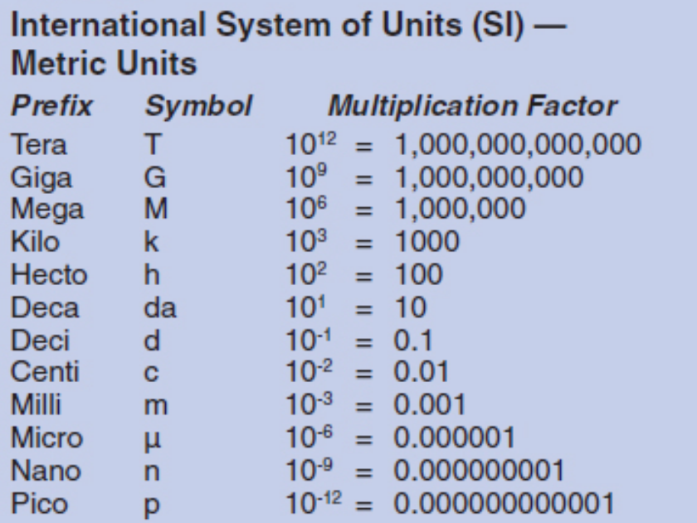
Συχνότητα σήματος
Καθώς το σήμα (ηλεκτρομαγνητικό κύμα) ταλαντώνεται, κάθε πλήρης αλληλουχία μπρος-πίσω ονομάζεται κύκλος. Ο αριθμός των κύκλων ανά δευτερόλεπτο είναι η συχνότητα του σήματος, που συμβολίζεται με f.
Η μονάδα μέτρησης της συχνότητας είναι το Hertz, σε συντομογραφία Hz.
Ένας κύκλος ανά δευτερόλεπτο είναι ένα hertz ή 1 Hz.
Καθώς αυξάνεται η συχνότητα, γίνεται ευκολότερη η χρήση των μονάδων kilohertz (1 kHz = 1000 Hz),
Megahertz (1 MHz = 1000 kHz = 1.000.000 Hz) και
Gigahertz (1 GHz = 1000 MHz = 1.000.000.000 Hz).

Slide 10
Συχνότητα σήματος
Εάν σε μία συσκευή παραγωγής ηλεκτρομαγνητικών κυμάτων συνδέσουμε ένα ηχείο, τα σήματα κάτω των 20 kHz θα παράξουν ηχητικά, ακουστικά κύματα μέσα στο φάσμα της ακοής των ανθρώπων τα οποία ονομάζουμε ηχητικά σήματα ή (audio frequency signals ή AF.)
Τα σήματα που έχουν συχνότητα μεγαλύτερη από 20.000 Hz (ή 20 kHz) είναι σήματα ραδιοσυχνότητων ή RF (Radio Frequencies).
Το εύρος των συχνοτήτων των σημάτων RF ονομάζεται ραδιοφάσμα (radio frequency spectrum.
Ξεκινά από τα 20 kHz και συνεχίζει σε αρκετές εκατοντάδες GHz,
Σάρωση συχνοτήτων από 20Khz έως 20 Hz
Time ----Freq 0 ------20K 5 ------10K 10-------5K 15-------2.5K 20 ------1.25K 25 ------640 30 ------320 35 ------160 40 ------ 80 45 ------ 40 50 ------ 20

Slide 11
Πλάτος (Amplitude) σήματος
Το πλάτος είναι το ύψος του κύματος και σχετίζεται με την ισχύ του.
Με απλά λόγια:
Υψηλό ηλεκτρικό πεδίο = Υψηλό μαγνητικό πεδίο = Υψηλό πλάτος = Υψηλή ισχύς

Slide 12
Μήκος κύματος σήματος
Μήκος κύματος (λ) ενός ηλεκτρομαγνητικού κύματος είναι το μήκος του από ένα σημείο του κύματος έως το ίδιο σημείο στο επόμενο κύμα και εκφράζεται σε μονάδα μήκους (mm, cm, m κλπ).
Για να βρούμε το μήκος κύματος εφαρμόζουμε τον παρακάτω τύπο:
$$λ=\frac{c}{f}$$
Όπου:
c η ταχύτητα διάδοσης των ηλ/μαγνητικών κυμάτων = με την ταχύτητα του φωτός (300000 km/sec)
f η συχνότητα του ηλεκτρομαγνητικού κύματος.
Π.χ.
Για ένα σήμα 30 Khz
λ = 300.000.000 m/sec : 30.000 Hz = 10.000 m
Για ένα σήμα 30 Mhz
λ = 300.000.000 m/sec : 300.000.000 Hz = 1.0 m

Slide 13
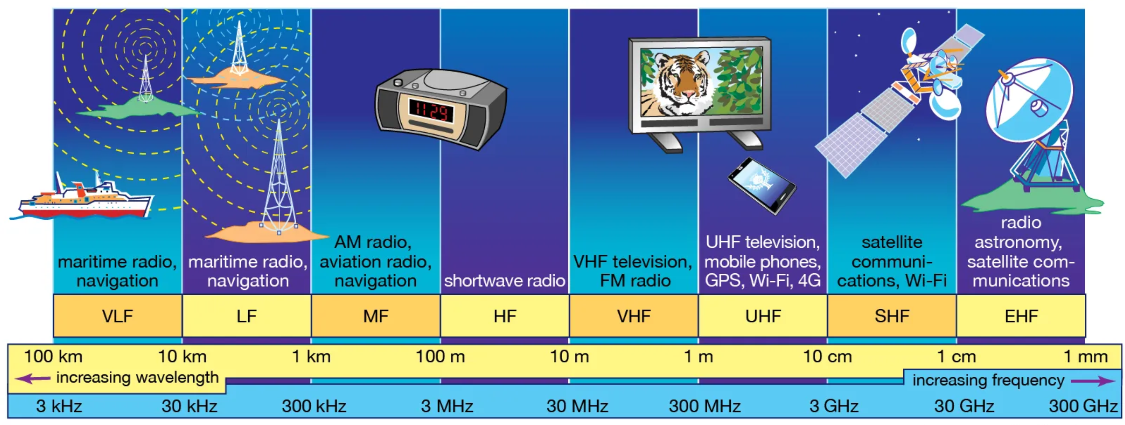
Η κατανομή του ραδιοσημάτων ανά μήκος κύματος

Slide 14
Μήκος κύματος σήματος
Πολλές φορές όταν αναφερόμαστε σε κάποιο εύρος συχνοτήτων το καλούμε με το μήκος της μέσης συχνότητας του
Π.χ.
Το εύρος της ραδιοφωνικής μπάντας MF μεταξύ 472–479 kHz (με ενδιάμεση συχνότητα 476khz) ονομάζεται μπάντα των 630 μέτρων
Οι συχνότητες του οικιακού ραδιοφώνου FM 88 – 108 Μhz (με ενδιάμεση συχνότητα 98Mhz) χαρακτηρίζονται ως μπάντα των 3 μέτρων.
Το μήκος κύματος μας ενδιαφέρει να το γνωρίζουμε για να κατανοήσουμε και τις διάφορες κατασκευές κεραιών εκπομπής και λήψης που χρησιμοποιούμε, αφού αυτές τις χρησιμοποιούν σχέσεις μεταξύ του μήκους κύματος (λ, λ/2, λ/4) για να ταλαντώσουν στις συχνότητες εκπομπής / λήψης.

Slide 15
Διαμόρφωση Ραδιοφωνικού σήματος
Ένα απλό ραδιοφωνικό σήμα που απλώς κάθεται εκεί στο ραδιοφάσμα χωρίς να κάνει τίποτα δεν είναι πολύ χρήσιμο.
Για την επικοινωνία, πρέπει να προστεθούν πληροφορίες στο ραδιοφωνικό σήμα.
Πληροφορίες όπως η φωνή μας, ηλεκτρικά σήματα από ένα κλειδί μορσικών σημάτων, η τα ηλεκτρικά σήματα από ένα πληκτρολόγιο
Πώς γίνεται αυτό;

Slide 16
Διαμόρφωση Ραδιοφωνικού σήματος
Η προσθήκη πληροφοριών σε ένα σήμα τροποποιώντας το με κάποιο τρόπο ονομάζεται διαμόρφωση (modulation).
Η διαμόρφωση είναι αυτό που μας δίνει τη δυνατότητα να επικοινωνούμε πληροφορίες χρησιμοποιώντας ραδιοσήματα.
Ένα σήμα που δεν φέρει καμία πληροφορία ονομάζεται μη διαμορφωμένο.
Η ανάκτηση των πληροφοριών από ένα διαμορφωμένο σήμα ονομάζεται αποδιαμόρφωση (demodulation).
Η κατανόηση της διαμόρφωσης είναι πολύ σημαντική για την κατανόηση των διαφόρων τεχνικών που χρησιμοποιούν οι πομποί για να επικοινωνήσουν.

Slide 17
Διαμόρφωση Ραδιοφωνικού σήματος
Υπάρχουν τρεις βασικές μέθοδοι διαμόρφωσης ενός σήματος.
Είτε αλλάζοντας το πλάτος του (AM), είτε αλλάζοντας την φάση του (PM), είτε αλλάζοντας την συχνότητα του (FM).
Θα κάνουμε αναφορά μόνο στην τελευταία FM ή Frequency Modulation που χρησιμοποιείται στα Marine VHF που είναι το αντικείμενο του εξαμήνου.

Slide 18
Frequency Modulation (Διαμόρφωση Συχνότητας
Η Διαμόρφωση Συχνότητας είναι μια διαδικασία κωδικοποίησης πληροφοριών σε ένα φέρον κύμα (carrier signal) το οποίο καλείται και κεντρική συχνότητα (η συχνότητα που συντονίζουμε τον πομπό και τον δέκτη μας) αλλάζοντας τη συχνότητά του.
Η συχνότητα του φέροντος κύματος αλλάζει ανάλογα με τη συχνότητα του σήματος διαμόρφωσης (modulation signal) το οποίο συνήθως είναι κάποιο ηχητικό κύμα (φωνή, συνδυασμός ακουστικών συχνοτήτων κλπ).
Η Απόκλιση Διαμόρφωσης Συχνότητας αναφέρεται στον βαθμό στον οποίο η συχνότητα ενός φέροντος κύματος αλλάζει ή αποκλίνει από την κεντρική του συχνότητα ως απόκριση στην αλλαγή του πλάτους του σήματος διαμόρφωσης.
Π.χ. Στο κανάλι VHF 16 η κεντρική συχνότητα είναι 156.8 Μhz, η απόκλιση διαμόρφωσης μπορεί να είναι μέχρι 25 khz ± από το κεντρικό σήμα των 156.8 Mhz αφού οι διαφορές από τις αμέσως επόμενη και προηγούμενη συχνότητες είναι 50khz

Slide 19
Κατανομή των συχνοτήτων στο VHF
Στον παρακάτω πίνακα (επόμενη διαφάνεια) παρουσιάζεται η κατανομή των συχνοτήτων όπως διαμορφώθηκε από την Διεθνή Ένωση Τηλεπικοινωνιών (ITU International Telecommunications Union) για ναυτιλιακή χρήση.

Slide 20
